Slide 1
Клуб
«Формула активности»

Slide 2
Скандинавская ходьба – самый доступный вид активного отдыха для старшего поколения.
Оригинальность рабочей программы «Формула активности» заключается в том, что она позволяет в сравнительно короткие сроки познакомить пожилых людей с техникой скандинавской ходьбы, правилами подбора инвентаря, способами организации и проведения самостоятельных тренировочных занятий, а также приемами контроля и регулирования нагрузки.

Slide 3
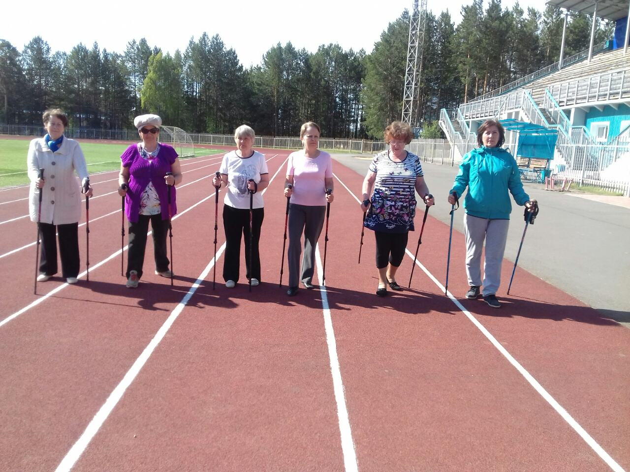
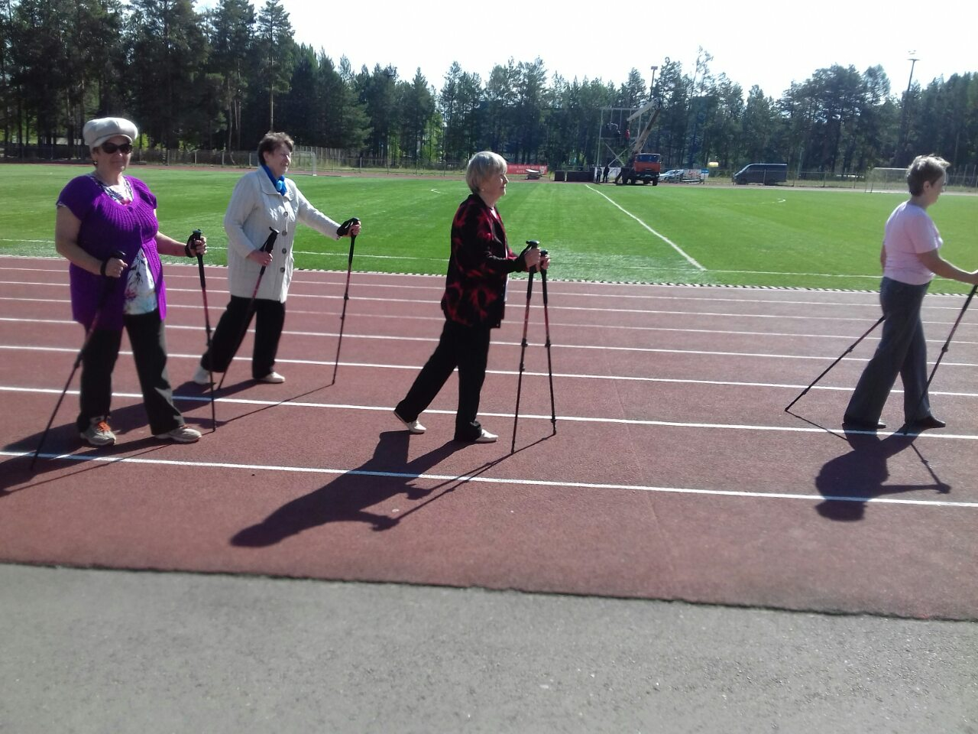
Скандинавская ходьба.
Занятие на открытом воздухе
(Охвачено 14 чел. – пенс.)

Slide 4
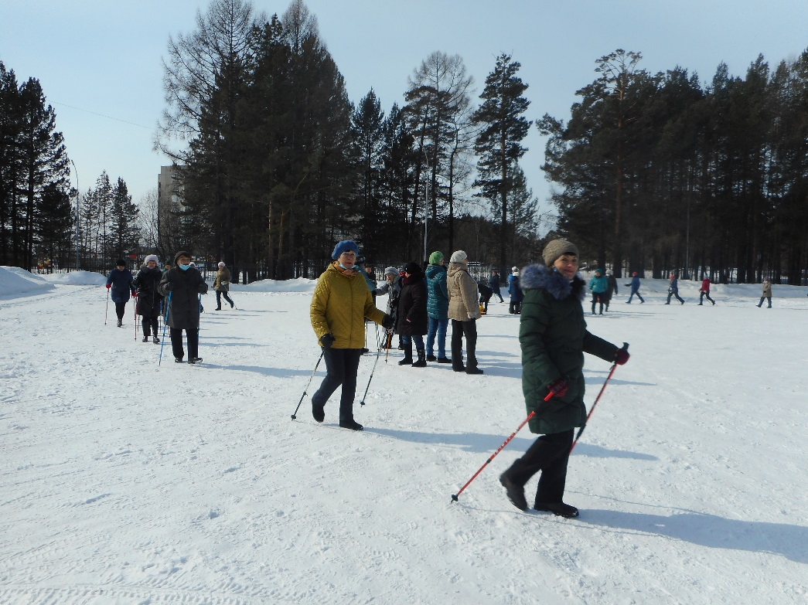
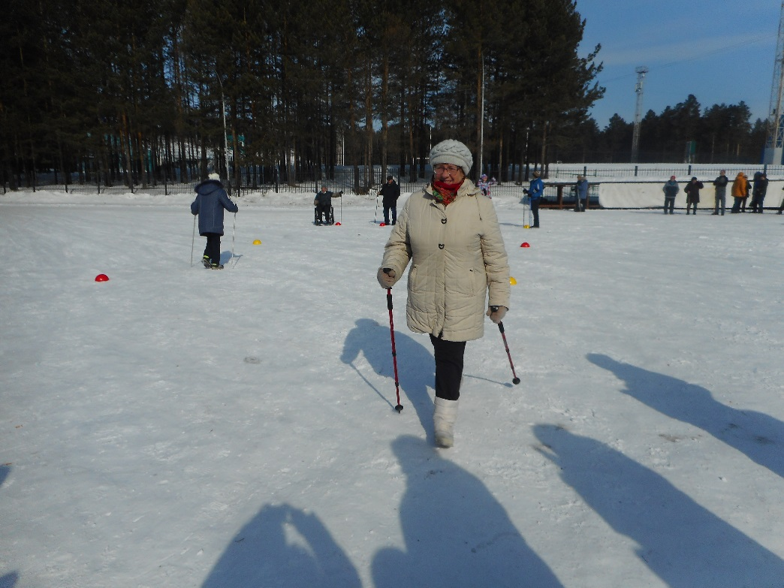
Легко и просто проходим все этапы

Slide 5
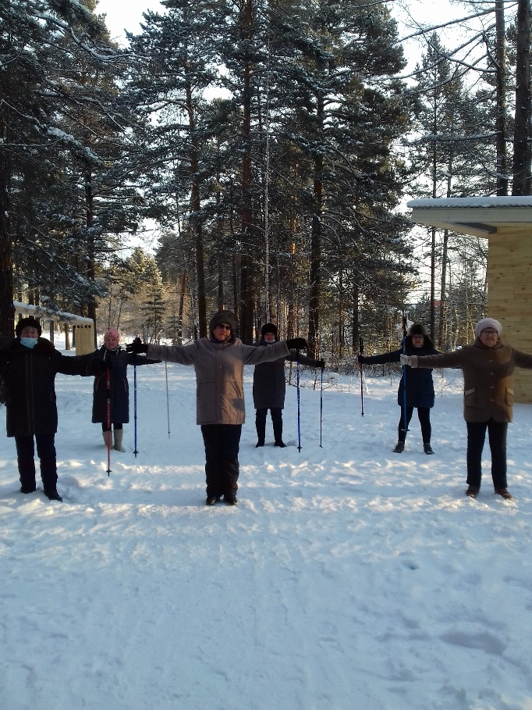
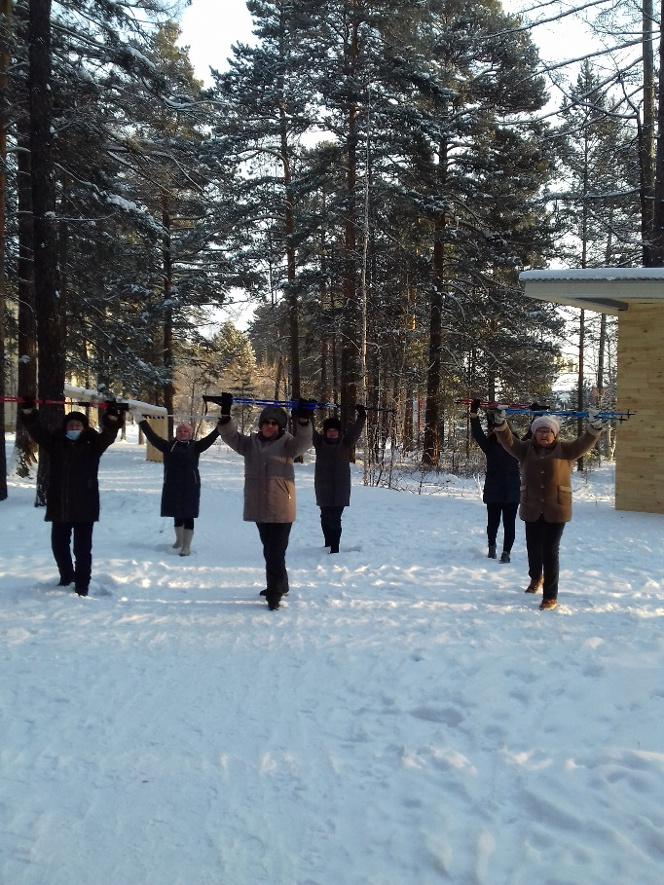
Разминка

Slide 6
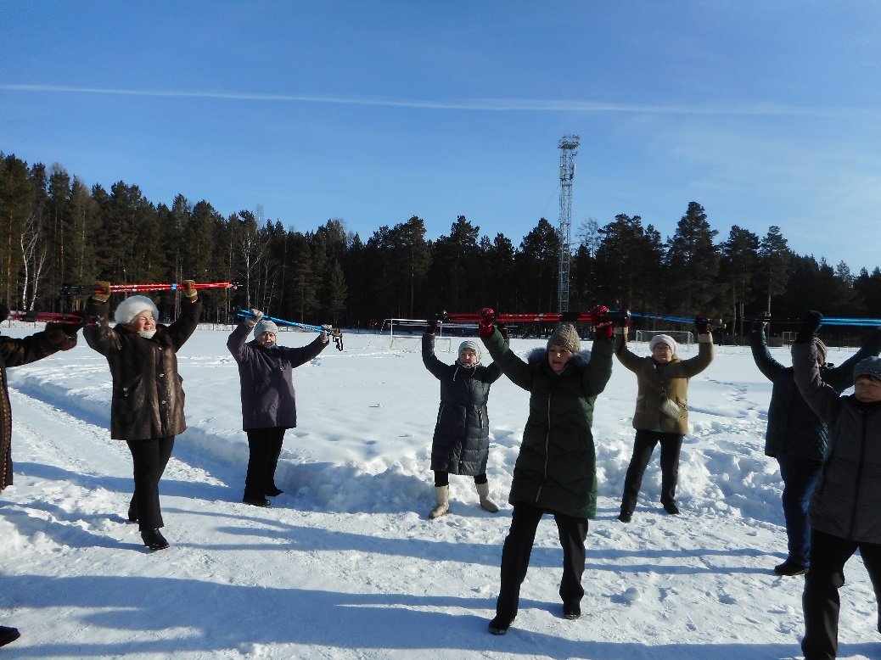
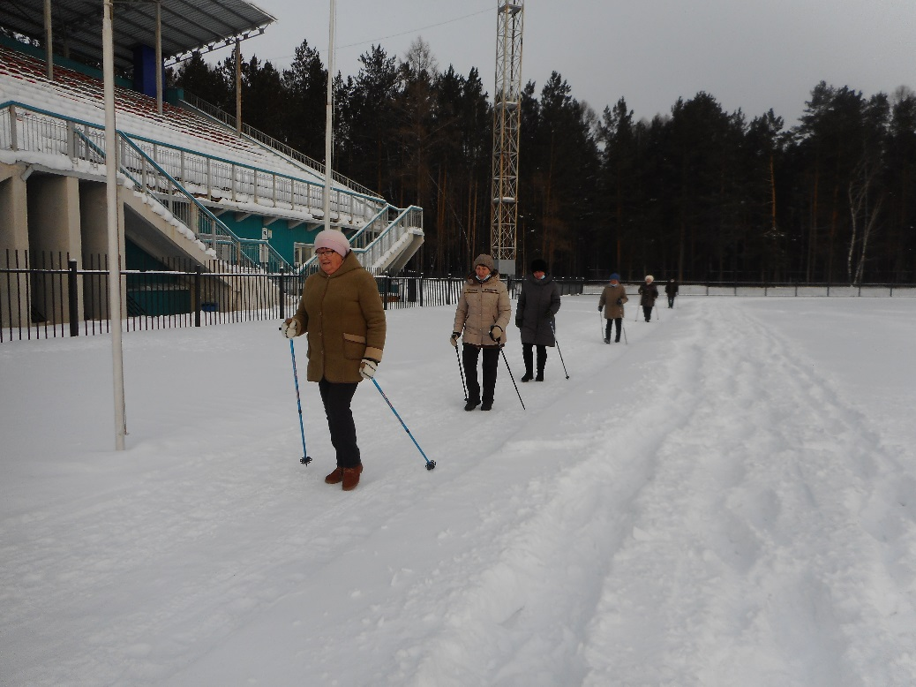
Занятия на стадионе.
Разминка и скандинавская ходьба.

Slide 7
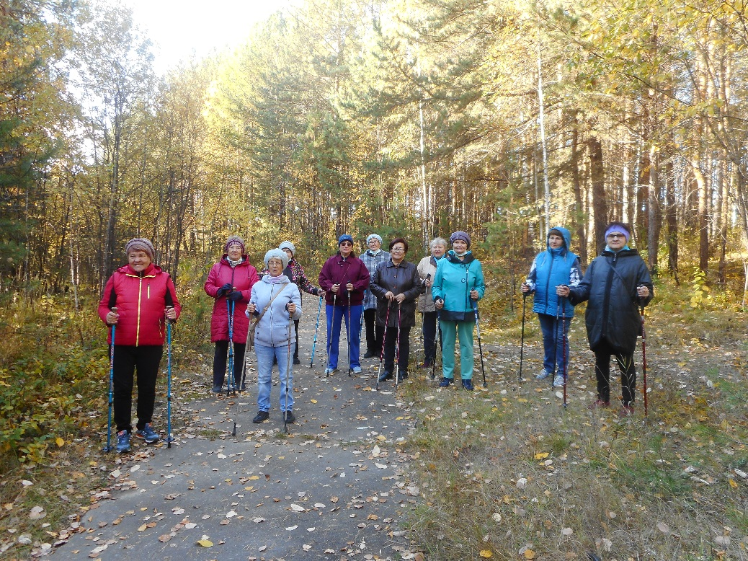
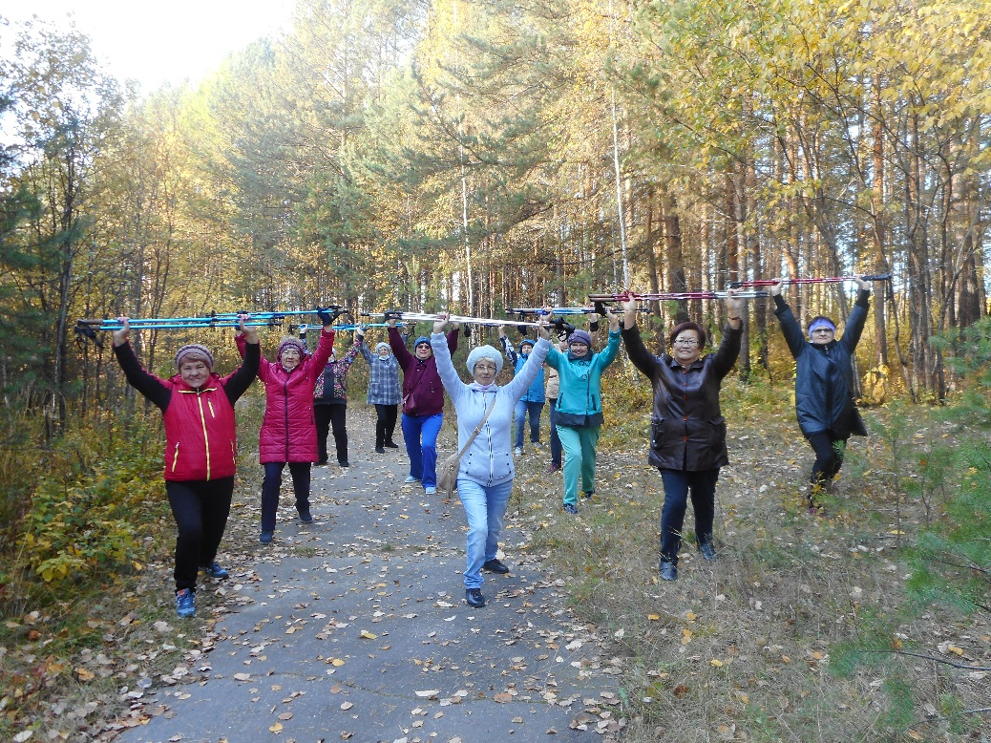
Скандинавская ходьба в лесном массиве

Slide 8
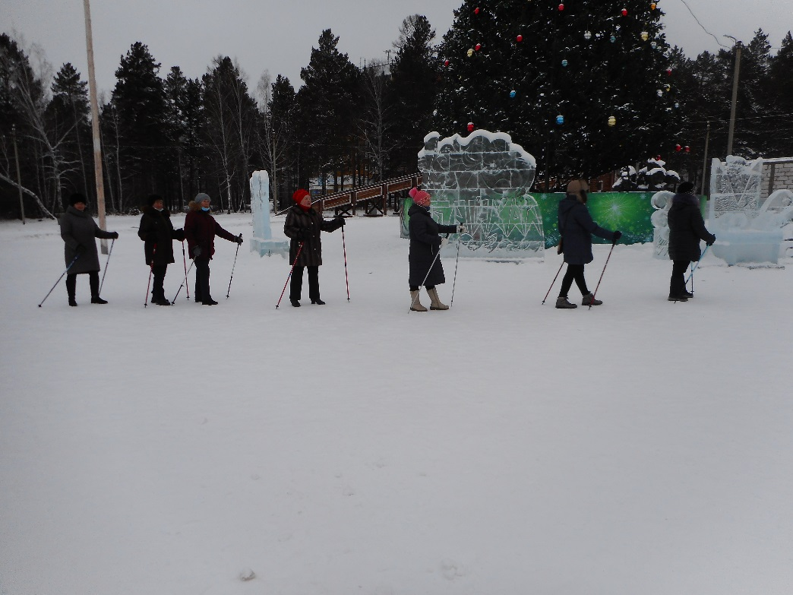
Веселая новогодняя скандинавская ходьба

Slide 9
Наши достижения
Участие в ежегодных мероприятиях Всероссийского дня ходьбы позволяет пожилым гражданам не терять интерес к жизни, быть активными и позитивными, получать сертификаты и дипломы за участие в городских и региональных мероприятиях, как в личном первенстве, так и в командных фестивалях и марафонах Северной ходьбы.

Slide 10
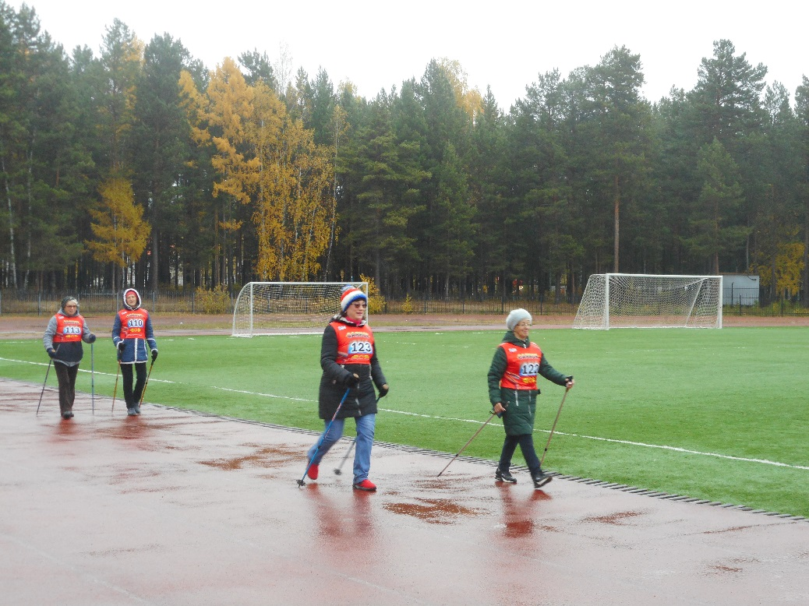
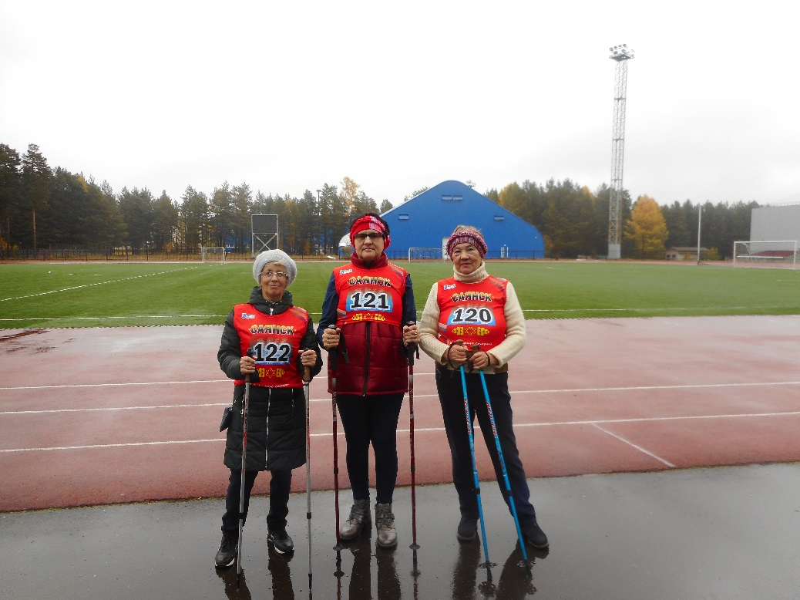
Команда к старту готова!

Slide 11
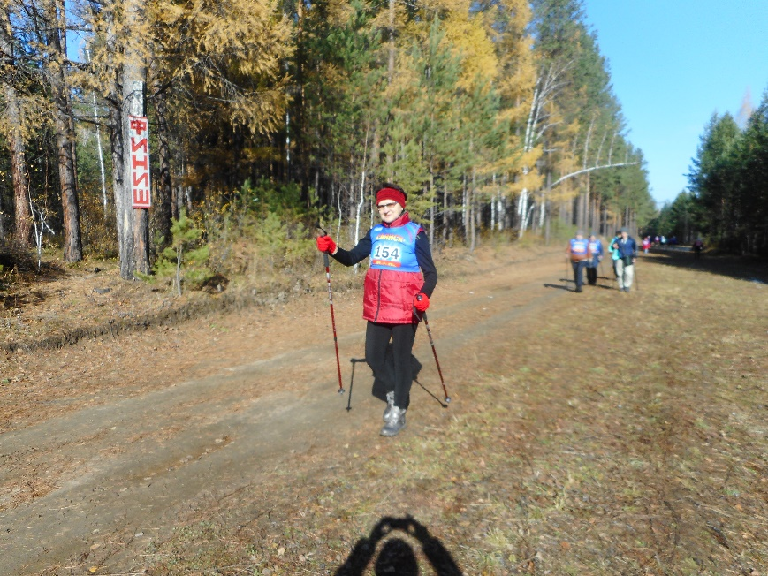
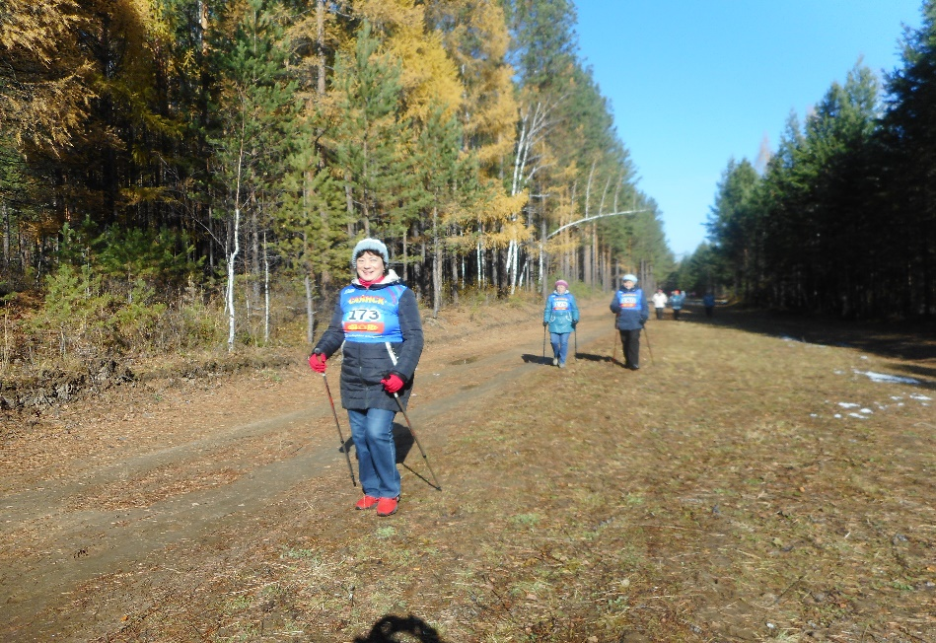
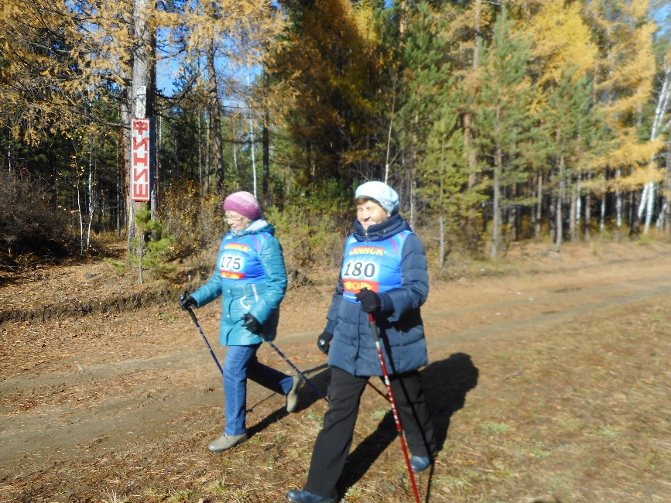
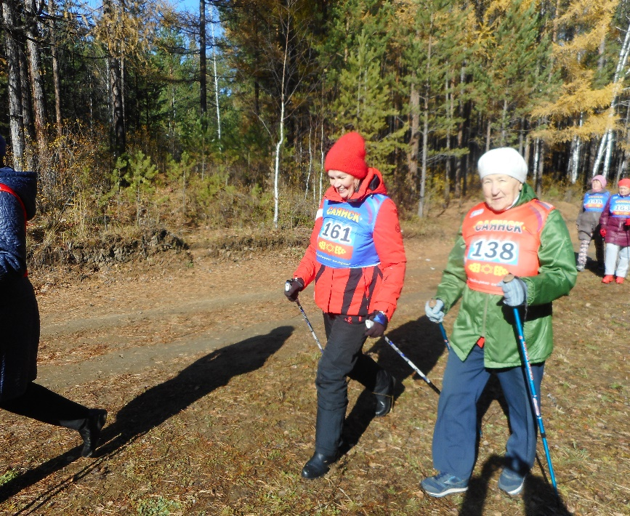
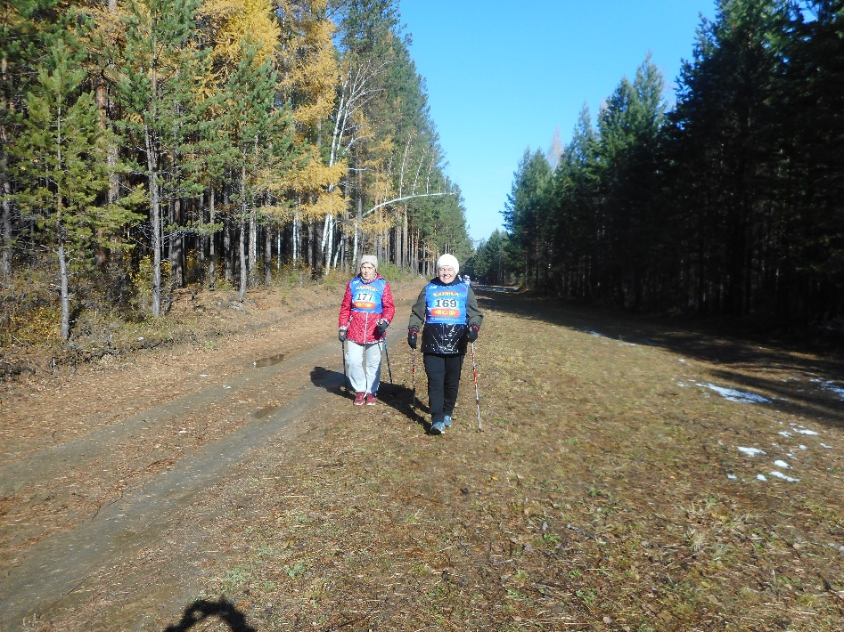
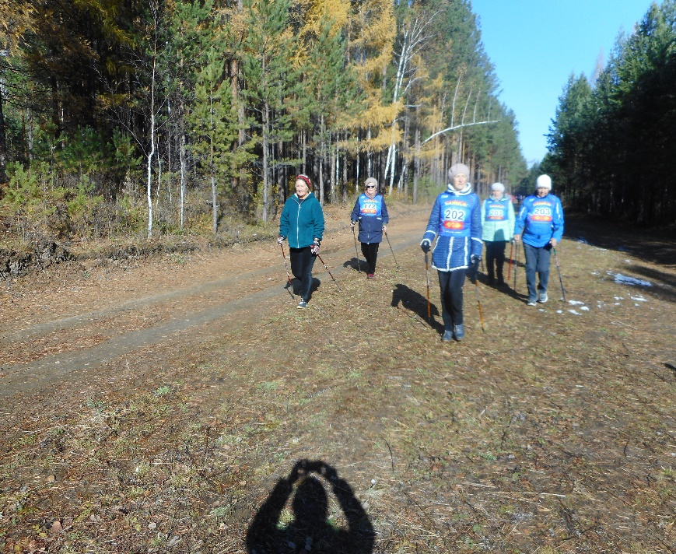

Slide 12
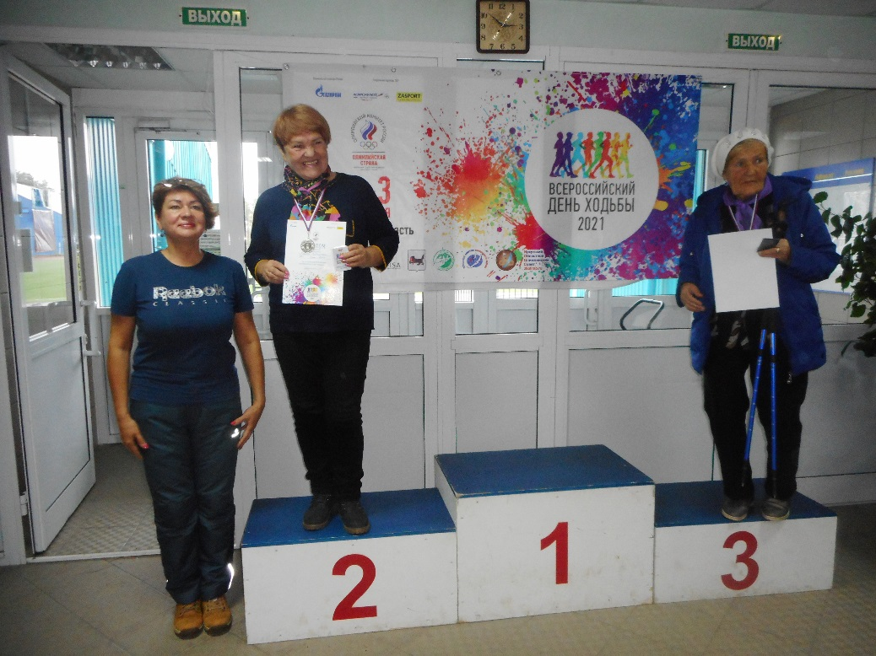
Почетное II место по скандинавской ходьбе

Slide 13
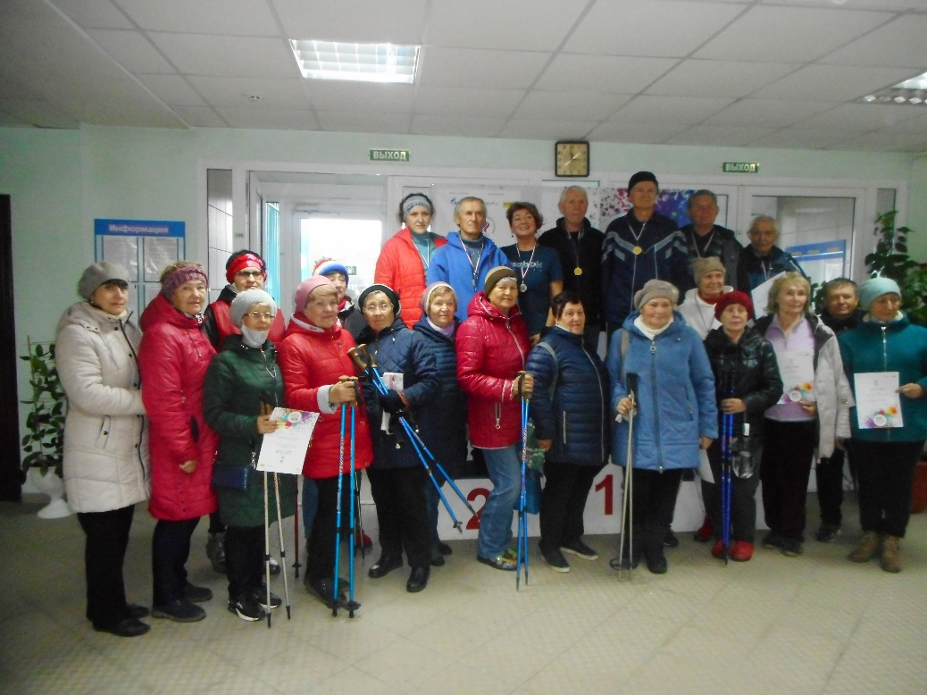
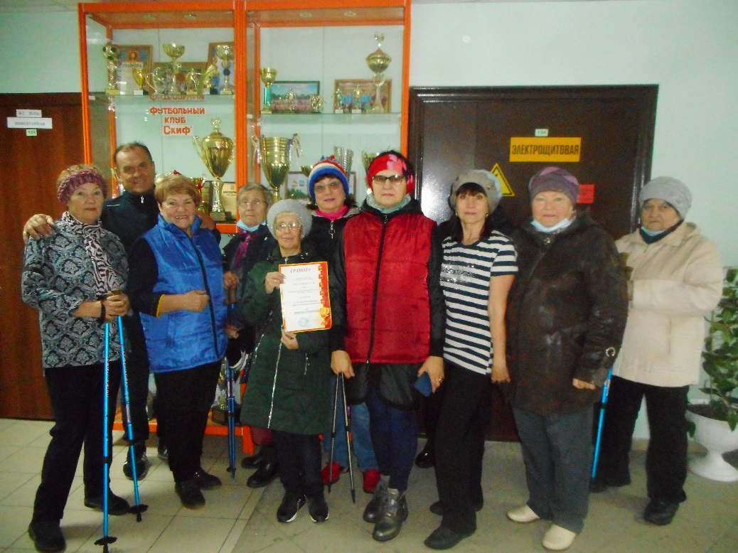
Всероссийский День ходьбы

Slide 14
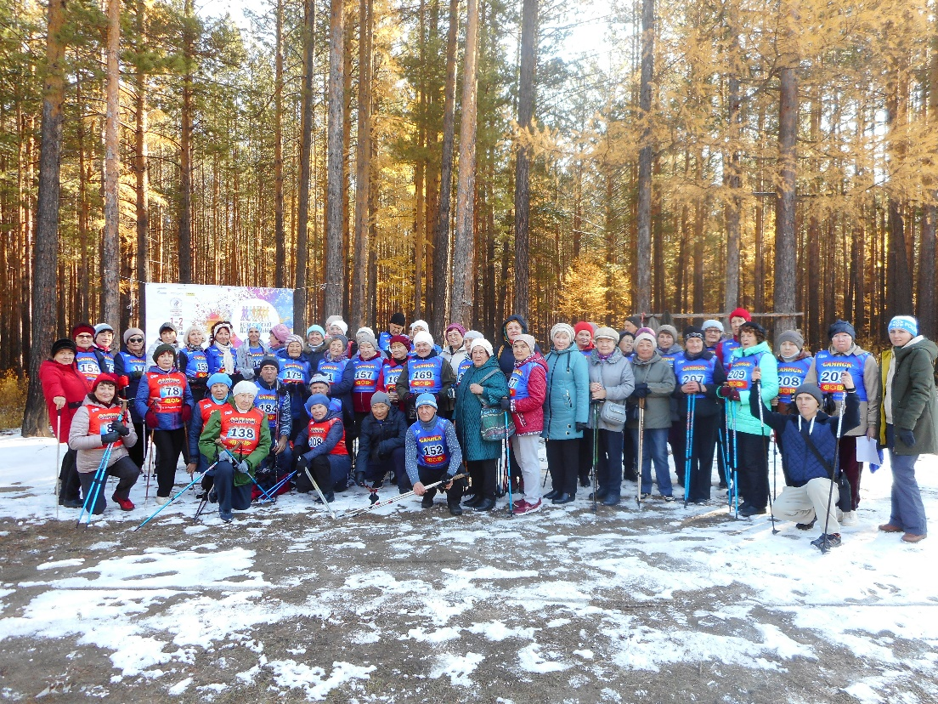
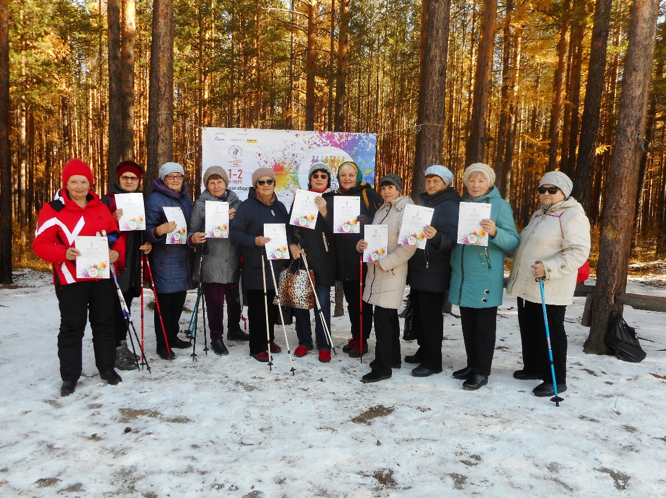
Северная ходьба на стадионе микрорайона Строителей прошел седьмой этап городской Спартакиады среди людей пенсионного возраста – северная ходьба. Соревнования прошли в рамках Всероссийского дня ходьбы, который отмечался 2 октября.

Slide 15
Результативность
Регулярность и длительность посещения занятий улучшает результативность.
12 человек – увеличение скоростно - силовой выносливости, результат показан на Фестивале «Марафон северной ходьбы».
Увеличение мышечной силы показывает результат при измерении ручной динамометрии у 29 человек.
Нормализация давления и быстрое восстановление пульса после нагрузки у 52 граждан.
Улучшение обмена веществ, снижение веса у всех граждан на 1-5 кг в течение года.
Восстановились утраченные двигательные навыки, улучшилась подвижность коленных и тазобедренных суставов, позвоночника.

